Slide 1


Ortografía 2º trimestre.
L’ESQUELET HUMÀ
2º E.P.

Slide 2
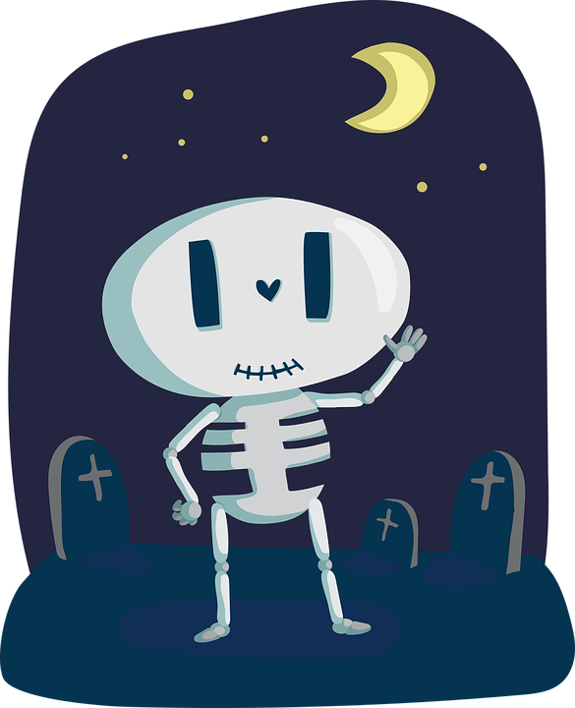
Ortografía 2º trimestre.
Troba en l'esquelet
l'os que et demana.

Slide 3
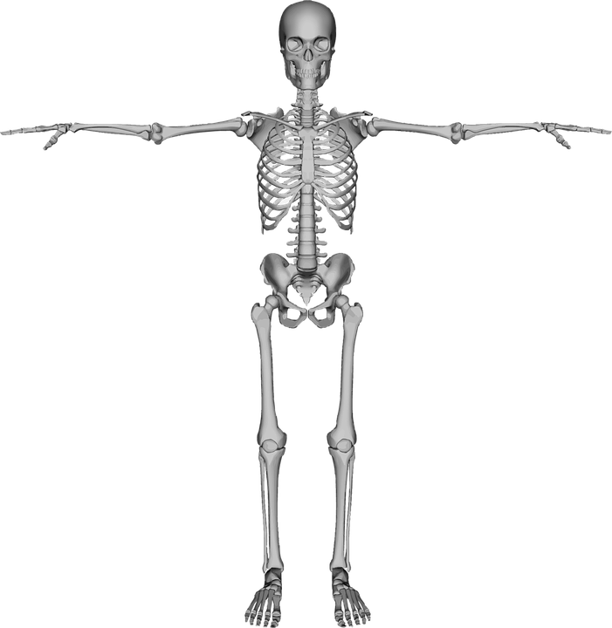
FÈMUR

Slide 4
CRANI
FÈMUR

Slide 5
CRANI
CLAVÍCULA
FÈMUR

Slide 6
CRANI
CLAVÍCULA
PELVIS
FÈMUR

Slide 7
CRANI
CLAVÍCULA
COSTELLES
PELVIS
FÈMUR

Slide 8
CRANI
CLAVÍCULA
HÚMER
COSTELLES
PELVIS
FÈMUR

Slide 9
CRANI
HÚMER
CLAVÍCULA
ESTÈRNUM
COSTELLES
PELVIS
FÈMUR

Slide 10
CRANI
HÚMER
CLAVÍCULA
ESTÈRNUM
COLUMNA VERTEBRAL
COSTELLES
PELVIS
FÈMUR

Slide 11
CRANI
HÚMER
CLAVÍCULA
ESTÈRNUM
TIBIA I PERONÉ
COSTELLES
COLUMNA VERTEBRAL
PELVIS
FÈMUR

Slide 12
CRANI
HÚMER
CLAVÍCULA
ESTÈRNUM
CÚBIT I RADI
COSTELLES
COLUMNA VERTEBRAL
PELVIS
FÈMUR
TIBIA I PERONÉ

Slide 13
CRANI
CÚBIT
I RADI
HÚMER
CLAVÍCULA
ESTÈRNUM
MOLT BÉ!!
COSTELLES
COLUMNA VERTEBRAL
PELVIS
FÈMUR
TIBIA I PERONÉ

Slide 14
esc salir
Publicado en :
Elaborado por: Mª Carmen Pérez González
http://aulapt.org/

